Slide 1
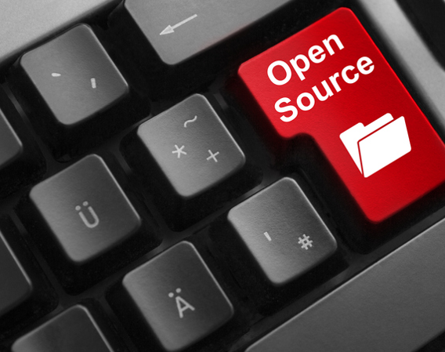
오픈소스 전문 프로젝트
최건희 2016038039
배석훈 2016038028
김성훈 2016038037
박상협 2016038025

Slide 2

INDEX
01
Theme
주제
02
Smart Service
스마트 서비스
03
System Architecture
시스템 아키텍처
04
Operation Steps
운영 절차

Slide 3
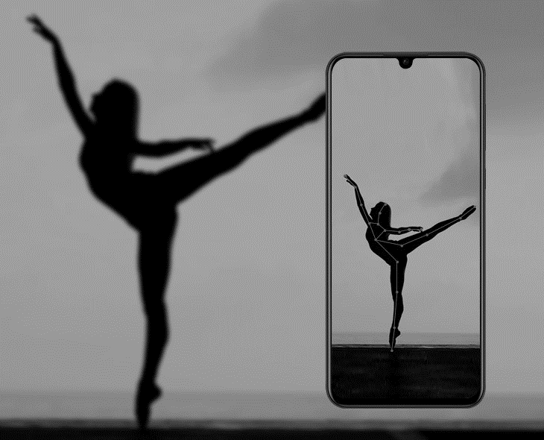
Theme
주제
이미지에 pose estimation
오픈 소스를 활용한 운동 자세 교정 어플리케이션의 개발

Slide 4
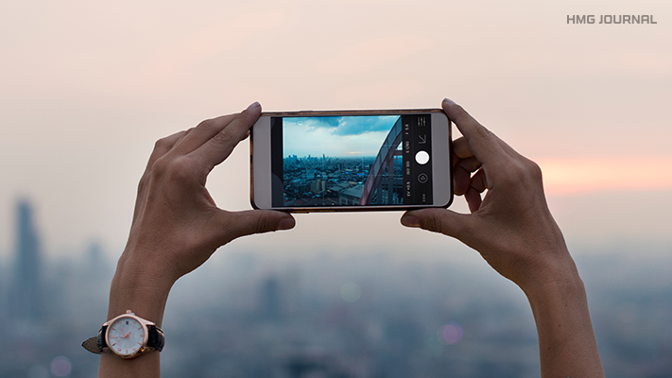
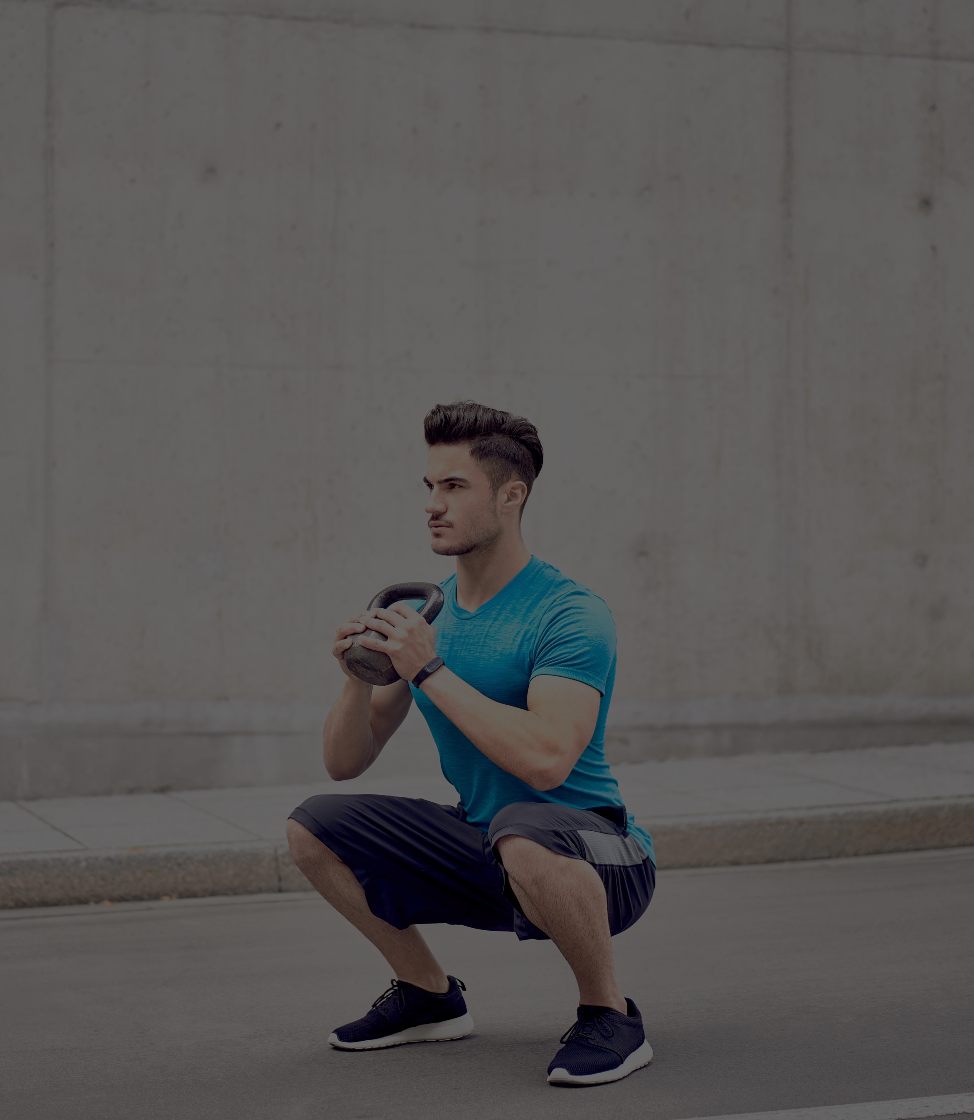
스마트폰(디바이스)으로 촬영한 운동 영상을 [1] 검증 한 뒤에 영상에서 자세 비교를 위한 특정 이미지를 추출해서 기계 학습을 위한 서버로 전송한 뒤, [2] pose estimation 오픈소스 를 활용하여 human skeleton으로 변환하고, 변환한 데이터로부터 [3] key Point 를 추출한다.
미리 정확한 운동 자세 데이터를 이용하여 MLP Classifier를 구성하고 사용자 이미지로부터 추출한 데이터를 분류(classify) 과정을 통해 자세의 정확성을 확률 및 통계 결과로 나타낸다. [4] 유용한 결과 정보 를 다시 스마트폰(디바이스)으로 전달한다.
확률 임계점을 산정하여 사용자에게 잘못된 자세와 유의해야 할 관절 부위 및 올바른 자세와 바람직한 교정 방안 등을 사용자에게 알려준다. 사용자는 이 어플리케이션을 통해 자신의 자세를 검증 및 보완을 기대할 수 있다.
Smart Service
스마트 서비스
[1] 영상이 pose estimation을 사용할 수 있을 정도의 영상 품질인지 확인하는 단계입니다.
[2] Example: open pose open source [3] Head, Neck, Sholder, Elbow, Wrist, Hip, Knee, Ankle
[4] 운동 유형마다 유용한 결과 정보는 다를 수 있습니다.

Slide 5

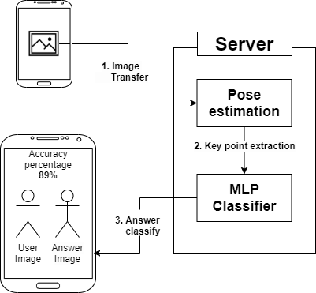
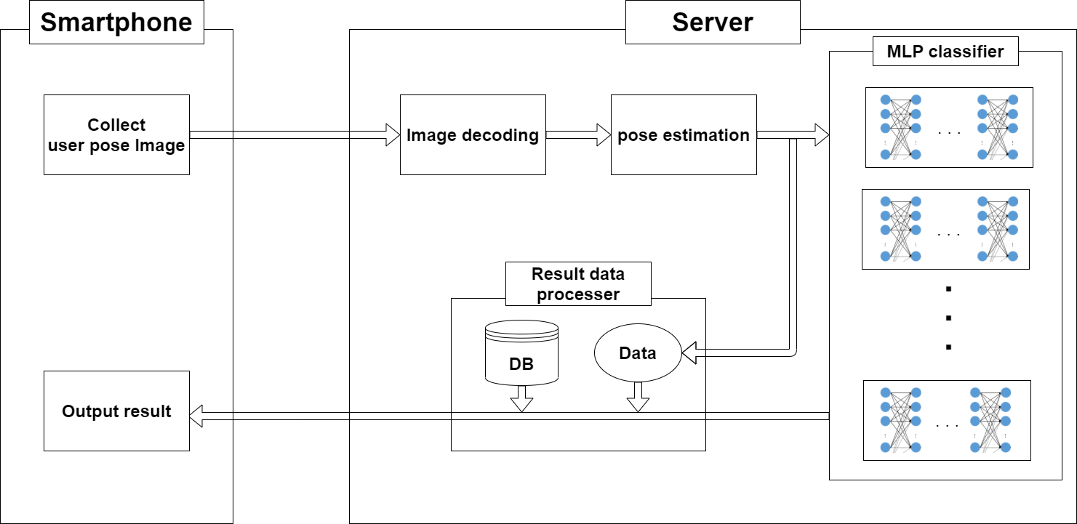
System Architecture
시스템 아키텍처
프레임 워크

Slide 6
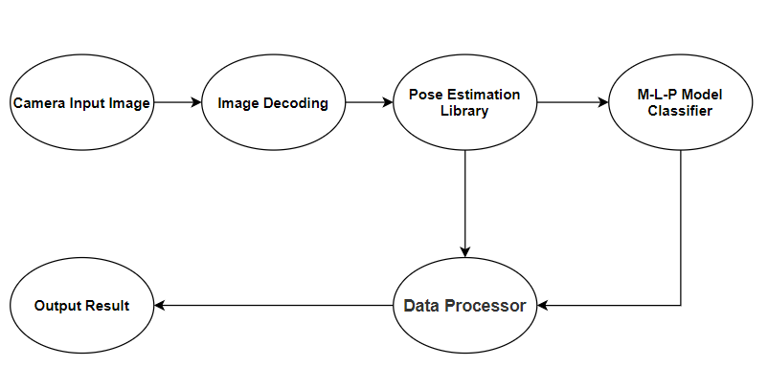
Operation Steps
Camera Input Image : 안드로이드 앱 어플을 이용해 사용자가 운동 자세를 취한 이미지를 서버로 전송한다.
Image Decoding : 이미지 사이즈 정보 등 이미지 정보 외 추가 데이터를 같이 보내기 위해 base64로 encoding된 이미지 를 다시 byte형태로 decoding 한다.
Pose Estimation Library : Pose Estimation 기법을 이용하여 사람의 관절 모형을 백터맵으로 출력하여 분류기에 대한 Input Data를 생성한다.
M-L-P Model Classifier : 운동 종류에 따라 학습 모델을 만들기 때문에 여러개의 M-L-P Model이 있고 사용자가 지정한 운동에 대한 모델에 Pose Estimation을 통해 추출된 값을 Input으로 넣어 운동 자세에 대한 정확도를 출력한다.
Data Processor : DB에 저장되어 있는 (Pose Estimation 추출이 된 정답 Data) 이미지와, 사용자의 자세 이미지 (Pose Estimation 추출이 된 사용자 Image Data)를 M-L-P Model Classfier에서 나온 출력값 (Accuracy Percentage)과 함께 Output Result로 보낸다.
Output Result : 사용자에게 Data Processor에서 받은 정보를 보여준다.
운영 절차

